Slide 1






1.
ÜNİTE
COĞRAFYANIN DOĞASI
COĞRAFYA BİLİMİNİN GELİŞİMİ
irfanlandiya_cografya
www.irfanakar.com

Slide 2
SUNUM İÇERİĞİ
ÜNİTE/TEMA: COĞRAFYANIN DOĞASI
KONU (İÇERİK ÇERÇEVESİ)
COĞRAFYA BİLİMİNİN GELİŞİMİ
ÖĞRENME ÇIKTILARI
COĞ.9.1.3. Coğrafya biliminin gelişimi hakkında bilgi toplayabilme
SÜREÇ BİLEŞENLERİ
a) Coğrafya biliminin gelişimiyle ilgili gerekli bilgilere ulaşmak için hangi araçları kullanacağını belirler.
b) Belirlediği araçları kullanarak coğrafya biliminin gelişimiyle ilgili ihtiyaç duyduğu bilgilere ulaşır.
c) Coğrafya biliminin gelişimiyle ilgili ulaştığı bilgileri doğrular.
ç) Coğrafya biliminin gelişimiyle ilgili doğruladığı bilgileri kaydeder.

Slide 3
COĞRAFYA BİLİMİNİN GELİŞİMİNDE
ETKİLİ OLAN TEMEL FAKTÖRLER
Coğrafya kavramı, Eski Yunanca “geo” (yer) ve “graphein” (tasvir etmek) kelimelerinin birleştirilmesiyle oluşmuştur ve ilk defa Eratosthenes (Eratostenes) tarafından Eski Çağ’da kullanılmıştır. Coğrafya biliminin gelişmesinde rol oynayan etkenlerde, coğrafyanın anlayışında ve yöntemlerinde her çağda değişimler olmuştur.
Yaşanılan bölgenin bir görsele aktarılmak istenmesi
Nerede sorusunun var olması
İnsanın yaşadığı doğal çevreden yararlanma ve çevresini değiştirme isteği
İnsanın doğayı kontrol etme isteği
Gelişen ve değişen ekonomik faaliyetler
İnsanın yaşamsal faaliyetleri
Dünyanın şekli ve Dünyanın nasıl oluştuğuna duyulan ilgi
Doğa olaylarını anlama isteği
Toplum, Uygarlık, Kültür ya da ülkelerin gelişme isteği
Teknolojinin gelişmesi

Slide 4
ÇAĞLAR İÇERİSİNDE COĞRAFYANIN GELİŞİMİNDE ETKİLİ FAKTÖRLER
Eski Çağ
Orta Çağ
Yeni Çağ
Yakın Çağ
İpek Yolu ve Baharat Yollarının varlığı
Ticaret yollarının; siyasi, ticari, kültürel ilişkileri geliştirmesi
Büyük göç hareketleri
Müslüman bilginlerin çalışmalarının etkisi fazladır. Namaz vakitleri, oruç süresi ve hac yollarının belirlenmesi gibi ihtiyaçlar coğrafyaya ilgiyi artırmıştır. Bu çağda matematik, astronomi gibi alanlarda önemli gelişmeler coğrafya bilimini etkilemiştir.
Avrupa’daki Rönesans ve reform hareketlerinin gerçekleşmesi.
Aydınlanma ve sömürgecilik hareketlerinin var olması
Okyanus ve Denizlerde daha uzun süre hareket edebilecek güçlü gemilerin yapılması.
Coğrafi keşiflerin artması
Doğal kaynaklara olan ihtiyacın artması
Fransız İhtilali gerçekleşmesi
Sanayi Devrimi’nin etkileri
Aydınlanma çağı, bilim ve teknolojideki gelişmeler ile ulaşımın gelişmesi
Bilimsel amaçlı keşif gezilerinin yapılması
Artan nüfusla beraber doğal kaynaklara duyulan ihtiyacın artması
Coğrafyanın konuları ve bölümlerinin bugünkü şeklini aldığı dönem olmuştur.
Gezilen ve görülen yerlerin tasvir edilmesi
Görülen yerlerin haritalanması.
Anadolu, Mezopotamya ve Mısır’da kentlerin kurulmasıyla
ilk medeniyetlerin ortaya çıkması
Ticaretin gelişmesi
Gezilen yerlerin tasviri, Dünya’nın şekli ve boyutları, koordinat sistemi, yönlerin belirlenmesi bu çağda ele alınan başlıca konular olmuştur.

Slide 5
Coğrafya Biliminin Gelişimine Katkı Sunan Başlıca Bilim İnsanları
Eski Çağ
Orta Çağ
Yeni Çağ
Yakın Çağ
Eratosthenes
MÖ 276-MÖ 194
Biruni
973-1048
Piri Reis
1470-1554
A. V. Humboldt
1769-1859
Coğrafya Kavramını Kullanan ilk kişidir. Dünya'nın çevresini yarıçapı hesapladı. Bu çalışmaları yapan ilk kişi olmuştur.
Coğrafyanın metodolojisini oluşturmuş, coğrafya biliminin ilkelerini ortaya koymuş ve fiziki coğrafyanın öncüsü olmuştur. Kosmos isimli eseri vardır.
Dünya’nın boyutları, ve eksen eğikliği hakkında bilgi veren Kanun el Maksudi’yi yazmıştır. Jeodezinin babası kabul edilir.
Piri Reis (1465-1554) çizdiği dünya haritası ve yazdığı Kitab-ı Bahriye isimli eserleriyle dünyaca tanınmıştır.
C. Ritter
1779-1859
Strabon
MÖ 64-MS 24
Muhammed İdrisi
1100-1166
A. Ortelius
1527-1598
Coğrafya İlminde Tarihi Esaslar ve Mukayeseli Genel Coğrafya adlı eserleridir. Karl Ritter beşerî coğrafyanın öncüsü olmuştur.
Geographika (Antik Anadolu Coğrafyası) adı verilen 17 ciltlik bir çalışma kaleme almıştır.
Kitabu Roger adlı eseri vardır. Dairesel bir dünya haritası çizmiş ve eserinde iklim tiplerini anlatmıştır.
Genellikle ilk modern atlas olarak kabul edilen, 70 harita içeren Theatrum Orbis Terrarum (Dünya Sahnesi Görünümü, 1570) adlı eseriyle bilinir.
P. V. Blache
1845-1918
Batlamyus
MS 100-MS 170
İbni Battuta
1304-1369
Bölgesel coğrafya akımının öncüsü olmuştur.
Geographica Syntaxis adlı eserinde küremsi dünya yüzeyinin haritalama yöntemlerini anlatmış, başta dünya haritası olmak üzere çeşitli haritalar çizmiştir.
Kâtip Çelebi
1609-1657
İslam dünyasının büyük kısmını ve Hindistan’ı gezmiş, 29 yıl süren seyahatleri boyunca edindiği bilgileri seyahatnamesinde toplamıştır.
C. O. Sauer
1889-1975
Katîp Çelebi’nin yazdığı Cihannüma (Dünya’nın Aynası) en önemli coğrafya eserlerindendir.
Coğrafyayı doğal ve kültürel olarak ikiye ayırmıştır.

Slide 6
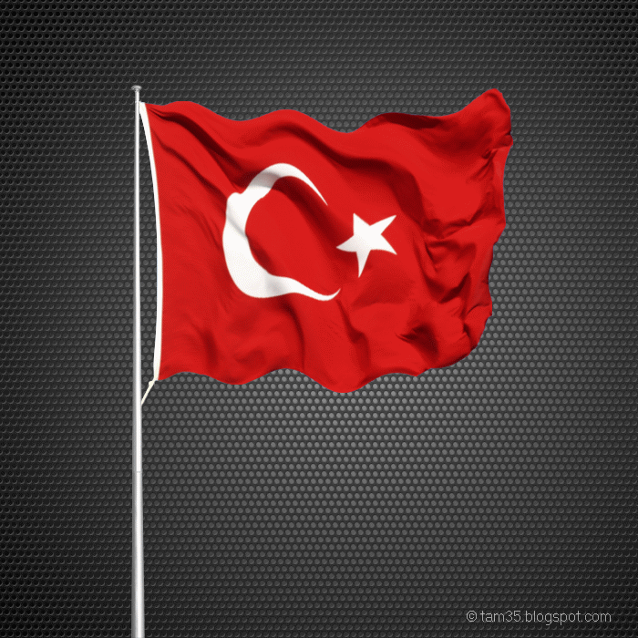
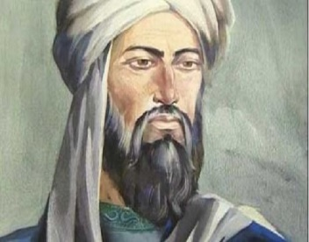
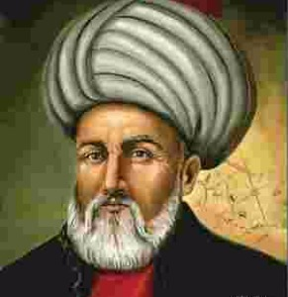
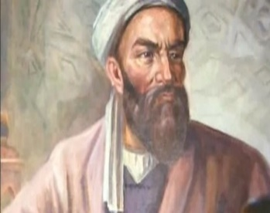
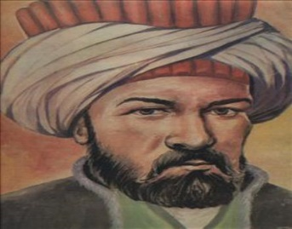
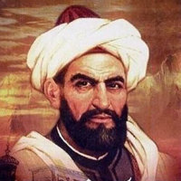
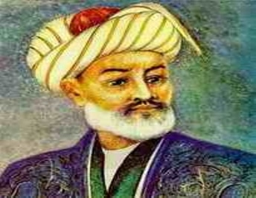
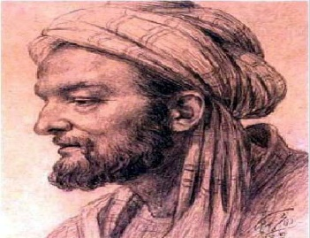
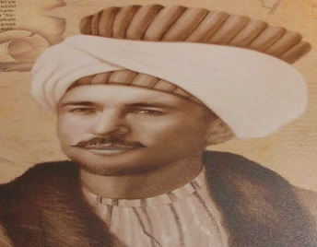
Türk-İslam Bilim insanlarının Coğrafyaya Katkıları
ORTA ÇAĞ
YENİ ÇAĞ
HARİZMİ
PİRİ REİS
Dünya’nın Görünümü adlı eserinde, Batlamyus’un Coğrafya adlı eserindeki bilgileri güncellemiş ve geliştirmiştir.
Çizdiği dünya haritası ve yazdığı Kitab-ı Bahriye isimli eserleriyle dünyaca tanınmıştır.
BİRUNİ
KATİP ÇELEBİ
Dünya’nın boyutları, ve eksen eğikliği hakkında bilgi veren Kanun el Maksudi’yi yazmıştır. Jeodezinin babası kabul edilir.
Yazdığı Cihannüma (Dünya’nın Aynası) en önemli coğrafya eserlerindendir.
Türkiye Cumhuriyet Dönemi
Prof. Dr. Sırrı ERİNÇ
Prof. Dr. Besim DARKOT
Prof. Dr. Faik Sabri Duran
Prof. Dr. Reşat İZBIRAK
Önemli çalışmalar gerçekleştirmişlerdir.
KAŞGARLI MAHMUD
ALİ MACAR REİS
Bilinen en eski Türk haritasını çizmiştir. Bu harita, Divan-ı Lügati’t Türk adlı eserinde yer almaktadır.
1567’de yedi haritadan oluşan bir atlas oluşturmuştur.
İDRİSİ
EVLİYA ÇELEBİ
Kitabu Roger adlı eseri vardır. Dairesel bir dünya haritası çizmiş ve eserinde iklim tiplerini anlatmıştır.
Orta Doğu, Avrupa ve Kuzey Afrika’da birçok ülkeyi gezmiş, seyahatnamesinde gezdiği yerlerle ilgili bilgileri detaylı bir şekilde anlatmıştır.

Slide 7




Etkinlik Etkileşim
Sayfası için Tıklayın
(Sayfa 13)
Etkinlik
Cevapları
İçin Tıklayın
(Sayfa 105)
EBA AÇIK OLMALI

Slide 8
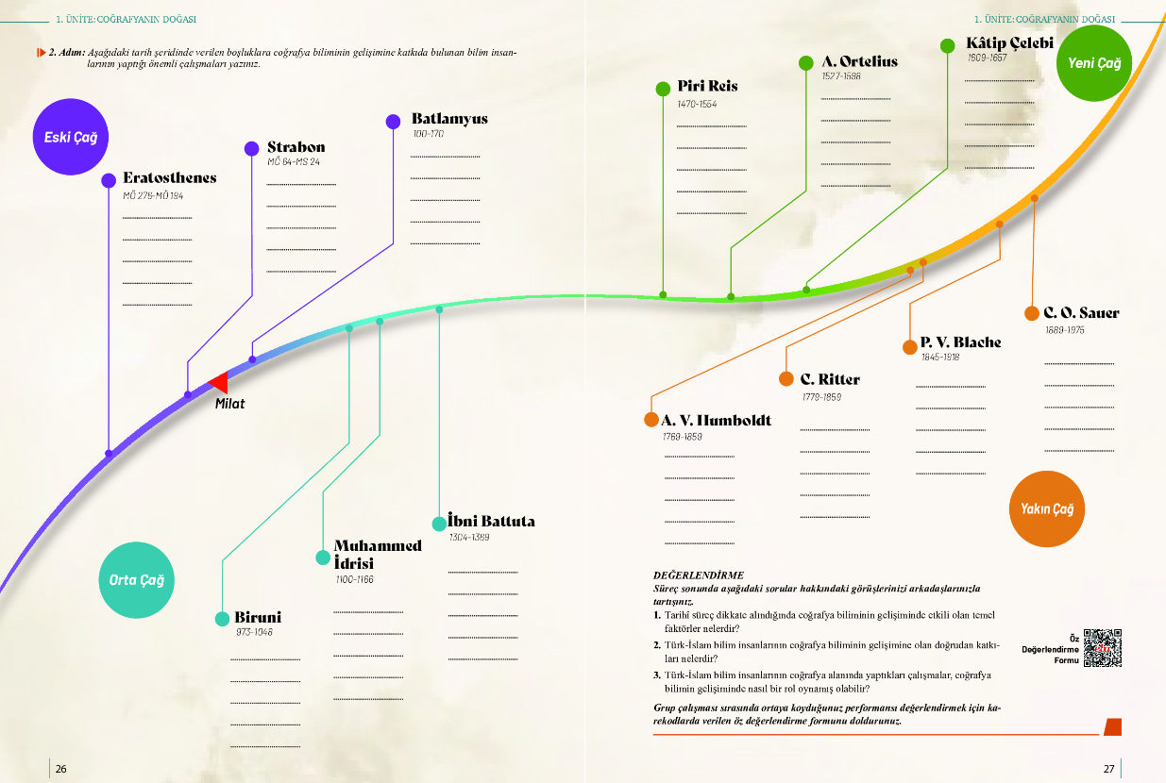
«ETKİNLİKLE PEKİŞTİR»
KENDİNİ DEĞERLENDİR
Genellikle ilk modern atlas olarak kabul edilen, 70 harita içeren Theatrum Orbis Terrarum (Dünya Sahnesi Görünümü, 1570) adlı eseriyle bilinir.
Katîp Çelebi’nin yazdığı Cihannüma (Dünya’nın Aynası) en önemli coğrafya eserlerindendir.
Piri Reis (1465-1554) çizdiği dünya haritası ve yazdığı Kitab-ı Bahriye isimli eserleriyle dünyaca tanınmıştır.
Geographica Syntaxis adlı eserinde küremsi dünya yüzeyinin haritalama yöntemlerini anlatmış, başta dünya haritası olmak üzere çeşitli haritalar çizmiştir.
Geographika (Antik Anadolu Coğrafyası) adı verilen 17 ciltlik bir çalışma kaleme almıştır.
Coğrafya Kavramını Kullanan ilk kişidir. Dünya'nın çevresini yarıçapı hesapladı. Bu çalışmaları yapan ilk kişi olmuştur.
Bölgesel coğrafya akımının öncüsü olmuştur.
Coğrafyayı doğal ve kültürel olarak ikiye ayırmıştır.
Coğrafya İlminde Tarihi Esaslar ve Mukayeseli Genel Coğrafya adlı eserleridir. Karl Ritter beşerî coğrafyanın öncüsü olmuştur.
Coğrafyanın metodolojisini oluşturmuş, coğrafya biliminin ilkelerini ortaya koymuş ve fiziki coğrafyanın öncüsü olmuştur. Kosmos isimli eseri vardır.
Kitabu Roger adlı eseri vardır. Dairesel bir dünya haritası çizmiş ve eserinde iklim tiplerini anlatmıştır.
İslam dünyasının büyük kısmını ve Hindistan’ı gezmiş, 29 yıl süren seyahatleri boyunca edindiği bilgileri seyahatnamesinde toplamıştır.
EBA AÇIK OLMALI
Dünya’nın boyutları, ve eksen eğikliği hakkında bilgi veren Kanun el Maksudi’yi yazmıştır. Jeodezinin babası kabul edilir.

Slide 9
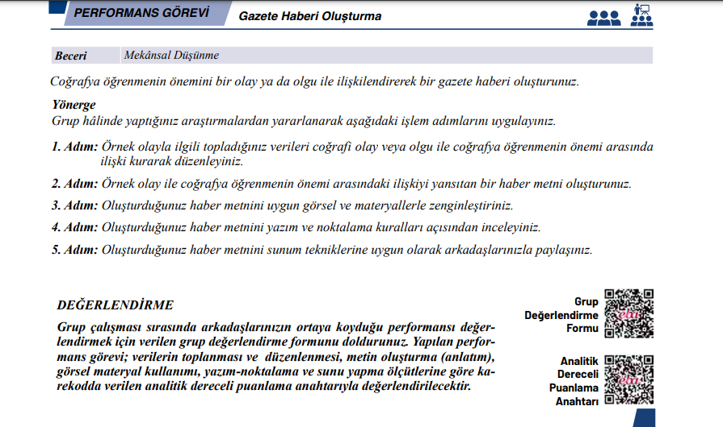



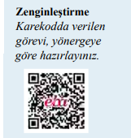

PERFORMANS GÖREVİ
NASIL GAZETE HAZIRLARIM?
TIKLA
EBA AÇIK OLMALI

Slide 10
KAYNAKLAR
9. SINIF MEB KİTABI
www.irfanakar.com
https://ogmmateryal.eba.gov.tr/
www.ebagov.tr
https://tymm.meb.gov.tr/ders-kitaplari

